Slide 1
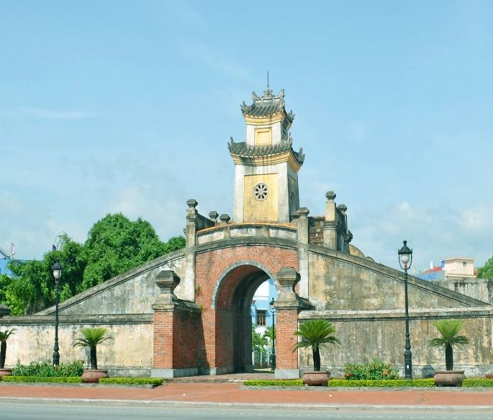
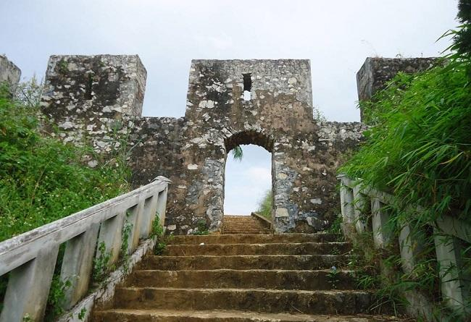
Quảng Bình Quan
(Cổng Hạ Lũy Thầy)
Một đoạn thành nhà Mạc
(Tam Thanh, Lạng Sơn)
+ Các em đã từng đến các địa danh, di tích được nhắc đến trong bài chưa?
+ Nếu có, hãy chia sẻ về những sự kiện lịch sử có liên quan đến các địa danh hoặc di tích đó?

Slide 2
CHƯƠNG 3: VIỆT NAM TỪ ĐẦU THẾ KỈ XVI ĐẾN THẾ KỈ XVIII TiếT 9- BÀI 5: CUỘC XUNG ĐỘT NAM – BẮC TRIỀU VÀ TRỊNH – NGUYỄN

Slide 3
1. Sự ra đời Vương triều Mạc
- Tình hình Đại Việt cuối thời Lê:
Hãy cho biết tình hình Đại Việt cuối thời Lê?

Slide 4
1. Sự ra đời Vương triều Mạc
- Tình hình Đại Việt cuối thời Lê:
+ Nhà Lê lâm vào thời kì khủng hoảng, suy thoái.
+ Các phe phái phong kiến xung đột và tranh chấp.
+ Khởi nghĩa nông dân nổ ra → Triều đình suy yếu.

Slide 5
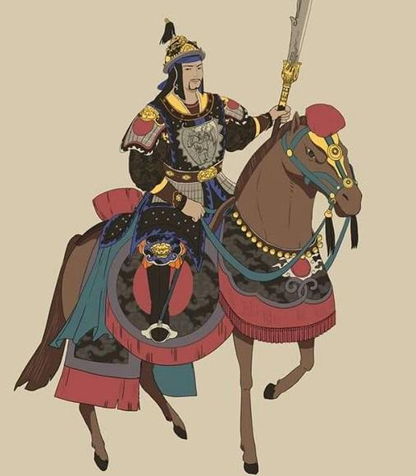
1. Sự ra đời Vương triều Mạc
- Sự ra đời của Triều Mạc:
Hãy trình bày những nét chính về sự ra đời của Vương triều Mạc.
Mạc Đăng Dung
http://vtv.vn/video/khat-vong-non-song-mac-dang-dung-va-viec-kien-lap-vuong-trieu-mac-nam-1527-354681.htm

Slide 6
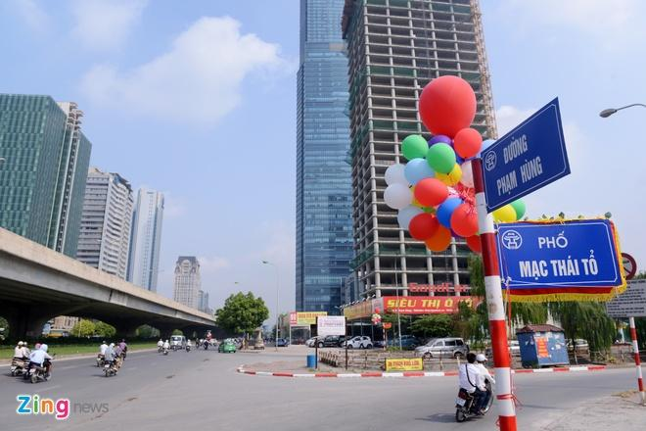
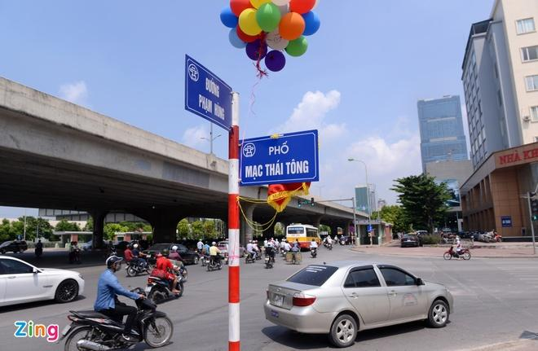
1. Sự ra đời Vương triều Mạc
- Sự ra đời của Triều Mạc:

Slide 7
1. Sự ra đời Vương triều Mạc
- Sự ra đời của Triều Mạc:
+ Mạc Đăng Dung dần thâu tóm quyền hành.
+ Năm 1527, Mạc Đăng Dung ép vua Lê nhường ngôi, lập ra Triều Mạc.
+ Sau khi lên ngôi, ông thực hiện một số chính sách về chính trị, kinh tế, xã hội.

Slide 8
2. Xung đột Nam – Bắc triều
a. Nguyên nhân bùng nổ
Hãy giải thích nguyên nhân bùng nổ cuộc xung đột Nam – Bắc triều.

Slide 9
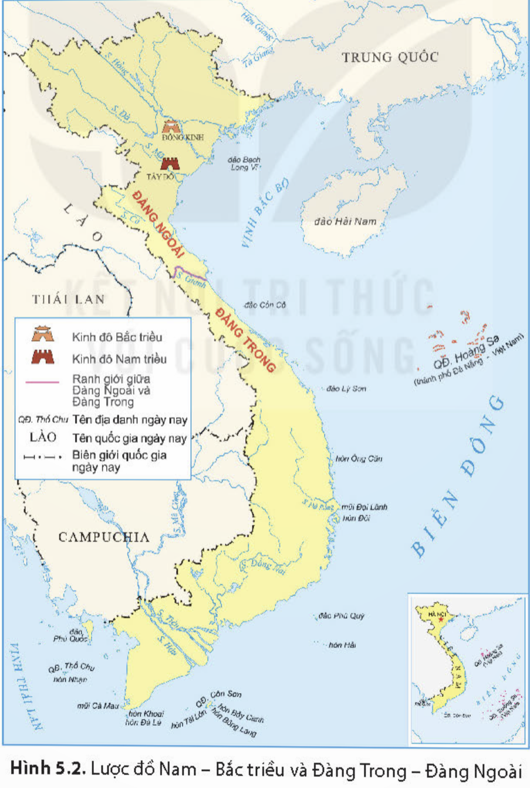

Slide 10
2. Xung đột Nam – Bắc triều
a. Nguyên nhân bùng nổ
- Năm 1533, Nguyễn Kim (một võ quan trong Triều Lê) với danh nghĩa “phù Lê diệt Mạc” lập ra Nam triều, nhà Mạc được gọi là Bắc triều.
- Năm 1545, Nguyễn Kim mất, con rể là Trịnh Kiểm lên thay thế.
- Xung đột giữa hai dòng họ diễn ra trong gần 60 năm của thế kỉ XVI, họ Mạc thất bại phải chạy lên Cao Bằng.

Slide 11
2. Xung đột Nam – Bắc triều
b. Hệ quả
- Đất nước bị chia cắt.
- Kinh tế đình trệ.
- Đời sống nhân dân đói khổ.

Slide 12
3. Xung đột Trịnh – Nguyễn
a. Nguyên nhân bùng nổ
Hãy giải thích nguyên nhân dẫn đến cuộc xung đột Trịnh – Nguyễn.

Slide 14
3. Xung đột Trịnh – Nguyễn
a. Nguyên nhân bùng nổ
+ Tranh vẽ phủ chúa Trịnh thế kỉ XVII phản ánh điều gì về tình hình vua Lê, chúa Trịnh ở Đàng Ngoài?
+ Thế lực của họ Trịnh được hình thành và mạnh lên như thế nào?
+ Họ Nguyễn do ai xây dựng sự nghiệp đầu tiên ở Đàng Trong?
+ Vì sao họ Nguyễn tuyên bố chống lại họ Trịnh?

Slide 15
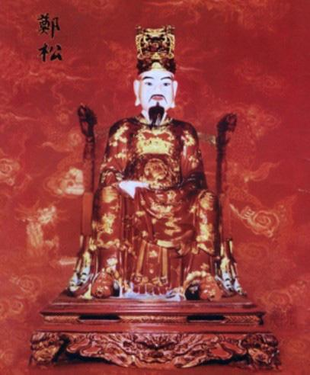
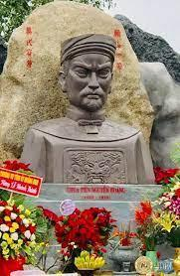
Nguyễn Hoàng và Trịnh Kiểm
Trịnh Kiểm
Nguyễn Hoàng

Slide 16
3. Xung đột Trịnh – Nguyễn
a. Nguyên nhân bùng nổ
Năm 1545, Nguyễn Kim chết, hai con trai còn nhỏ tuổi, con rể là Trịnh Kiểm lên thay, nắm toàn bộ binh quyền.
- Mâu thuẫn giữa hai dòng họ Trịnh, Nguyễn trở nên gay gắt. → Cuộc chiến tranh Trịnh - Nguyễn bùng nổ, kéo dài trong gần nửa thế kỉ (1627 - 1672).

Slide 17
Nêu hệ quả của cuộc xung đột Trịnh – Nguyễn.

Slide 18
đoạn phim tư liệu về cuộc xung đột Trịnh – Nguyễn:
https://www.youtube.com/watch?v=KsyW3rG8wk0
Câu thơ dân gian:
Khôn ngoan qua được Thanh Hà
Dẫu rằng có cánh khó qua Lũy Thầy
Cho em biết điều gì về cuộc xung đột giữa hai dòng họ Trịnh – Nguyễn?

Slide 19
Hệ thống lũy Thầy trên bản đồ ngày nay

Slide 20
Tấm bia dấu tích Lũy Đầu Mâu

Slide 21
Quảng Bình Quan (cổng hạ Lũy Thầy)

Slide 22
Trên đỉnh người dân lập bàn thờ Đào Duy Từ

Slide 23
3. Xung đột Trịnh – Nguyễn
b. Hệ quả
- Đất nước bị chia cắt thành Đàng Trong và Đàng Ngoài.
- Gây ra nhiều đau thương, tổn thất cho nhân dân.
- Tổn hại đến sự phát triển chung của quốc gia, dân tộc.
http://vtv.vn/video/khat-vong-non-song-chua-trinh-va-chu-nguyen-cham-dut-chien-tranh-nam-1672-443839.htm

Slide 24
LUYỆN TẬP
Câu 1: Võ quan đã lợi dụng xung đột giữa các phe phái để tiêu diệt các thế lực đối địch, thâu tóm mọi quyền hành là:
A. Mạc Đăng Doanh.
B. Nguyễn Kim.
C. Đào Duy Từ.
D. Mạc Đăng Dung.

Slide 25
LUYỆN TẬP
Câu 2: Mâu thuẫn giữa Nam – Bắc triều dẫn đến cuộc xung đột trong bao nhiêu năm?
40 năm.
B. 60 năm.
C. 80 năm.
D. 100 năm.

Slide 26
LUYỆN TẬP
Câu 3: Ý nào dưới đây không đúng khi nói về hệ quả của xung đột Nam – Bắc triều?
Làng mạc bị tàn phá.
Trẻ em và phụ nữ bị bắt làm nô dịch.
Sản xuất nông nghiệp, thủ công nghiệp bị đình trệ.
Đời sống nhân dân khốn cùng vì đói, bắt đi lính, đi phu, gia đình li tán.

Slide 27
LUYỆN TẬP
Câu 4: Lũy Thầy – thành lũy được xây dựng kiên cố giúp chúa Nguyễn chống lại các cuộc tấn công của chúa Trịnh còn có tên gọi khác là:
Lũy Đào Duy Từ.
Lũy Nhật Lệ.
Lũy Đầu Mâu.
Lũy Quảng Bình.

Slide 28
LUYỆN TẬP
Câu 5: Quan võ nào trong triều Lê đã lấy danh nghĩa “phù Lê diệt Mạc”, đưa một người con của vua Lê lên ngôi vua, thiết lập Nam Triều?
A. Trịnh Kiểm.
B. Nguyễn Kim.
C. Nguyễn Hoàng.
D. Nguyễn Phúc Nguyên.

Slide 29
LUYỆN TẬP
Câu 6: Trịnh – Nguyễn lấy con sông nào làm ranh giới, chia cắt đất nước thành Đàng Ngoài và Đàng Trong?
Sông Bến Hải.
Sông Lam.
C. Sông Thạch Hãn.
D. Sông Gianh.

Slide 30
LUYỆN TẬP
Câu 7: Ý nào dưới đây không đúng khi nói về hậu quả của cuộc xung đột Trịnh – Nguyễn?
Làm suy kiệt sức người, sức của.
Tàn phá đồng ruộng, xóm làng, giết hại nhiều người dân vô tội.
Công, thương nghiệp có dấu hiệu phục hồi, phát triển.
Ảnh hưởng đến sự phát triển chung của quốc gia, dân tộc.

Slide 31
Hãy lập và hoàn thành bảng hệ thống (theo gợi ý dưới đây vào vở) về các cuộc xung đột Nam – Bắc triều và Trịnh Nguyễn:
Nội dung | Xung đột Nam – Bắc triều | Xung đột Trịnh – Nguyễn
Người đứng đầu | ? | ?
Nguyên nhân | ? | ?
Thời gian | ? | ?
Hệ quả | ? | ?

Slide 32
Nội dung | Xung đột Nam – Bắc triều | Xung đột Trịnh – Nguyễn
Người đứng đầu | - Nam triều: Nguyễn Kim. Sau đó là con rể Trịnh Kiểm. - Bắc triều: Mạc Đăng Dung. Sau đó là các con kế nghiệp nhà Mạc. | - Con rể của Nguyễn Kim là là Trịnh Kiểm và họ Trịnh. - Con trai của Nguyễn Kim là Nguyễn Hoàng và họ Nguyễn.
Nguyên nhân | Mạc Đăng Dung ép vua Lê nhường ngôi. Nguyễn Kim lấy danh nghĩa “phù Lê giết Mạc”. Mâu thuẫn giữa hai dòng họ dẫn đến cuộc xung đột. | Nguyễn Kim mất, con rể Trịnh Kiểm lên thay, nắm binh quyền. Con trai của Nguyễn Kim là Nguyễn Hoàng xin vào trấn thủ Thuận Hóa gây dựng sự nghiệp. Mâu thuẫn giữa hai dòng họ dẫn đến xung đột?
Thời gian | 1533 – 1592 | 1627 – 1672
Hệ quả | Đất nước bị chia cắt, đời sống nhân dân đói khổ. | Đất nước bị chia cắt thành Đàng Trong, Đàng Ngoài, tổn hại đến sự phát triển chung của quốc gia.

Slide 33
Giả sử là một người dân sống ở thế kỉ XVI – XVII, em hãy đưa ra ít nhất một lí do để phản đối các cuộc xung đột Nam – Bắc triều và Trịnh – Nguyễn.
Lý do phản đối các cuộc xung đột Nam – Bắc triều và Trịnh – Nguyễn:
+ Khiến đất nước bị chia cắt.
+ Người dân phải sống trong cảnh khốn cùng.
+ Kinh tế đất nước bị đình trệ.
+ Gây ra những thiệt hại lớn về người và của.
+ ….

Slide 34
Tìm hiểu thông tin từ sách, báo, internet về di tích Lũy Thầy và sông Gianh (Quảng Bình), hãy viết đoạn văn ngắn (khoảng 7 – 10 dòng) về cuộc xung đột Trịnh – Nguyễn.
+ Tên di tích.
+ Địa điểm hiện nay ở đâu?
+ Nội dung tư liệu và dấu tích còn lại phản ánh về cuộc xung đột.
+ Ý kiến đánh giá của bản thân về cuộc xung đột Trịnh – Nguyễn.

